Slide 1
НП "Национальный общественный Комитет
"Российская семья"
nok-semya.ru
Основные задачи
реализации концепции
общенациональной системы
выявления и развития
молодых талантов
Семья и одарённые дети – вектор современного развития
российского общества
Г.И. Климантова
Президент Национального общественного Комитета «Российская семья», доктор политических наук, профессор.

Slide 2
НП "Национальный общественный Комитет
"Российская семья"
nok-semya.ru
Основные документы
О национальной стратегии действий в интересах детей на 2012-2017 гг.
Указ Президента РФ от 1 июня 2012 г. № 761
Указ Президента Российской Федерации от 29 мая 2017 года № 240 «Об объявлении в Российской Федерации Десятилетия детства» 2018 – 2027 годы

Slide 3
НП "Национальный общественный Комитет
"Российская семья"
nok-semya.ru
Стратегия развития и воспитания в Российской Федерации до 2025 года
Воспитание детей – стратегический общенациональный приоритет, требующий консолидации усилий различных институтов гражданского общества и ведомств на федеральном, региональном и муниципальном уровнях:
содействие укреплению семьи и защиту приоритетного права родителей на воспитание детей перед всеми иными лицами;
создание условий для расширения участия семьи в воспитательной деятельности организаций, осуществляющих образовательную деятельность, работающих с детьми.

Slide 4
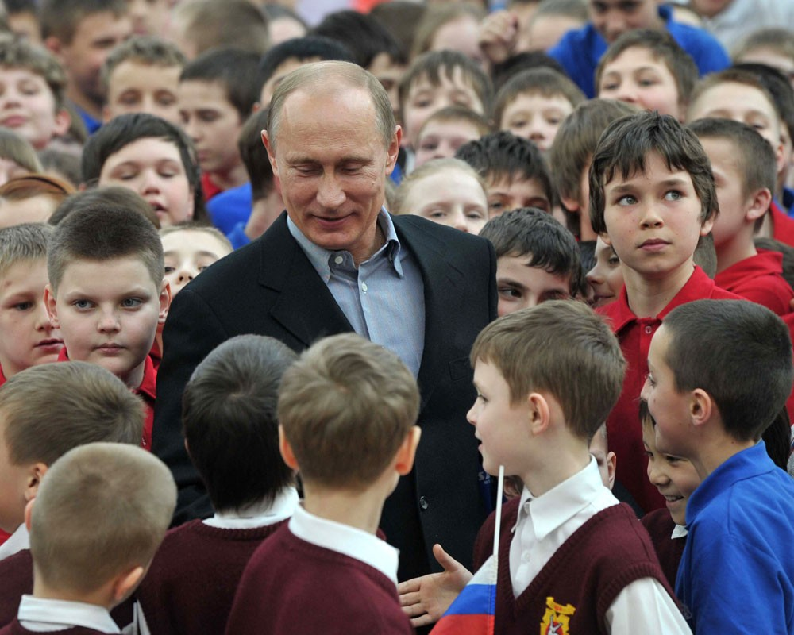
НП "Национальный общественный Комитет
"Российская семья"
nok-semya.ru
О Концепции общенациональной системы выявления и развития молодых талантов
Концепция
общенациональной системы
выявления и развития
молодых талантов
Утверждена Указом Президента Российской Федерации
От 3 апреля 2012 г. № Пр-827
Миссия государства в сфере поиска и поддержки одаренных детей и молодежи состоит в том, чтобы создать эффективную систему образования, обеспечив условия для обучения, воспитания, развития способностей всех детей и молодежи, их дальнейшей самореализации независимо от места жительства, социального положения и финансовых возможностей семьи

Slide 5
НП "Национальный общественный Комитет
"Российская семья"
nok-semya.ru
Основные задачи общенациональной системы
выявления и развития молодых талантов
Создание условий для развития способностей всех детей и молодежи независимо от места жительства, социального положения и финансовых возможностей семьи.
Поддержка лучших учителей и образовательных учреждений, распространение лучших практик их работы и передовых методов обучения.
Поддержка образовательных учреждений высшей категории для детей, подростков и молодых людей, проявивших выдающиеся способности.

Slide 6
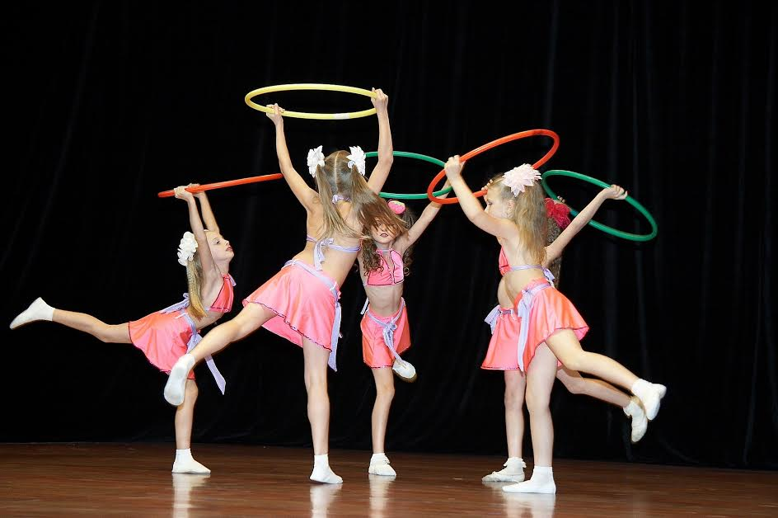
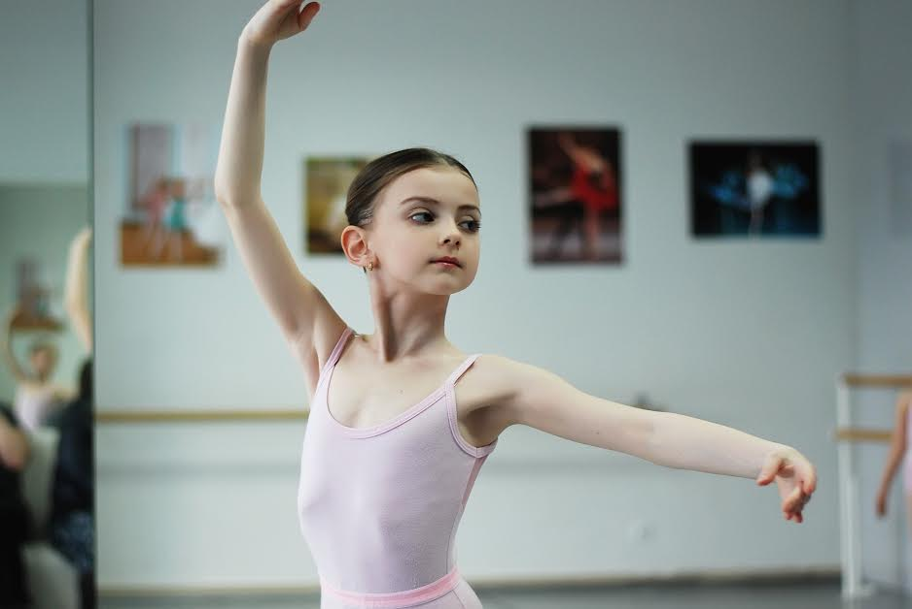
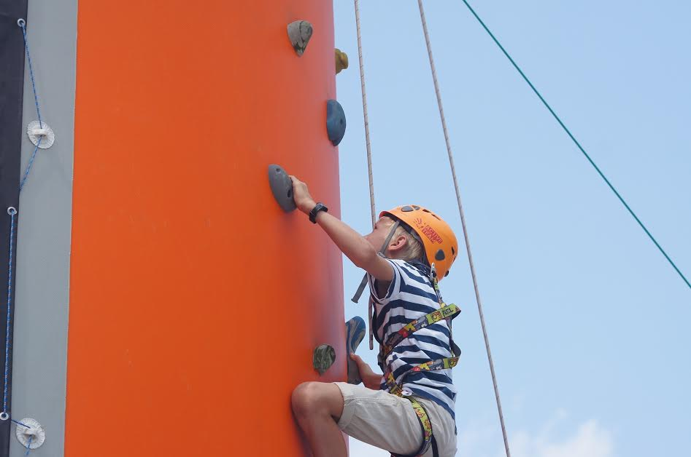
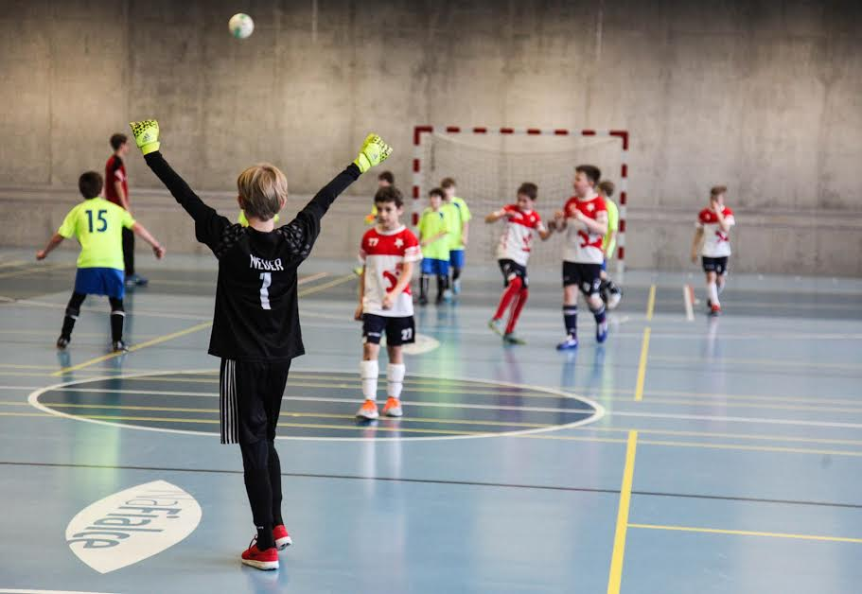
НП "Национальный общественный Комитет
"Российская семья"
nok-semya.ru
О комплексе мер по реализации Концепции
Мероприятия, направленные на выявление и поддержку одаренных детей по основным направлениям:
Нормативно-правовое регулирование и научно-методическое сопровождение работы с одаренными детьми и молодежью.
Конкурсная поддержка организаций, педагогических работников, одаренных детей и молодежи.
Развитие инфраструктуры по работе с одаренными детьми и молодежью.

Slide 7
НП "Национальный общественный Комитет
"Российская семья"
nok-semya.ru
О комплексе мер по реализации Концепции
на 2015-2020 годы
Мероприятия, направленные на поддержку одаренных детей по основным направлениям
I
Совершенствование
нормативно-правового
регулирования системы
выявления и развития
молодых талантов
II
Информационно-
методическое
сопровождение
реализации системы
выявления и развития
молодых талантов
III
Развитие кадрового
потенциала и конкурсная
поддержка организаций,
педагогических
работников, одаренных
детей и молодежи
IV
Развитие
инфраструктуры по
работе с одаренными
детьми и молодежью
V
Управление
реализацией
общенациональной
концепции выявления и
развития молодых
талантов

Slide 8
НП "Национальный общественный Комитет
"Российская семья"
nok-semya.ru
О комплексе мер по реализации
Концепции
В целях совершенствования системы государственной поддержки талантливой молодежи
Постановлением Правительства Российской Федерации от 10 сентября 2012 г. № 897
«О Национальном координационном совете по поддержке молодых талантов России» создан
указанный совет.
Реализован проект по апробации программы учебного предмета «Музыка», включающей модули
«Коллективное хоровое музицирование» и «Коллективное инструментальное музицирование».
Разработаны специальные разделы примерных основных образовательных программ
дошкольного и общего образования, обеспечивающих выявление, развитие и сопровождение
одаренных детей.
С целью совершенствования работы с одаренными детьми на основе взаимодействия вузов и
школ в рамках проектов ФЦПРО на базе национальных исследовательских и федеральных
университетов создано и действуют 6 центров и 12 дистанционных школ для работы с
одаренными детьми.

Slide 9
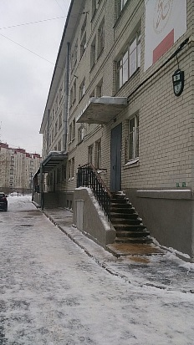
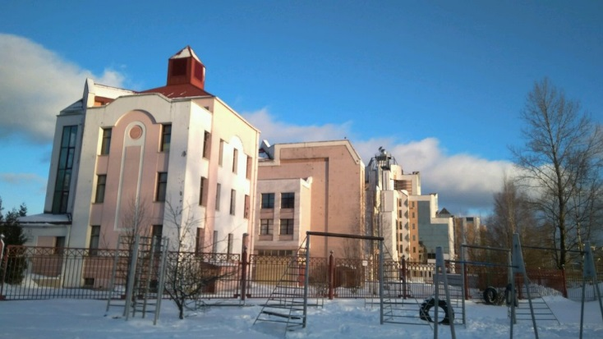
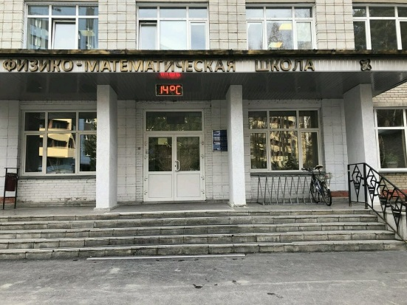
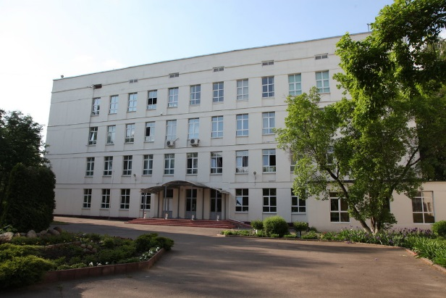
НП "Национальный общественный Комитет
"Российская семья"
nok-semya.ru
О комплексе мер по реализации
Концепции
При ведущих университетах России созданы и реализуют свои программы работы с одаренными детьми специализированные учебно-научные центры:
школа-интернат им. Колмогорова при МГУ им. М.В. Ломоносова;
академическая гимназия СПбГУ;
лицей «Физико-техническая школа» при Санкт-Петербургском Академическом университете;
физико-математическая школа имени М.А. Лаврентьева при Новосибирском государственном университете.

Slide 10
Спасибо за внимание!
НП "Национальный общественный Комитет "Российская семья"
nok-semya.ru

